Slide 1

Mĩ thuật 2
Chủ đề 7
Cuộc sống vui nhộn
Bài 15: Trang phục em yêu thích

Slide 2


Ấn để đến trang sách

Slide 3


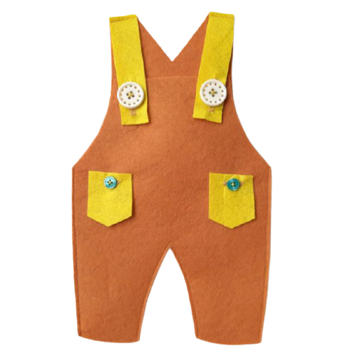
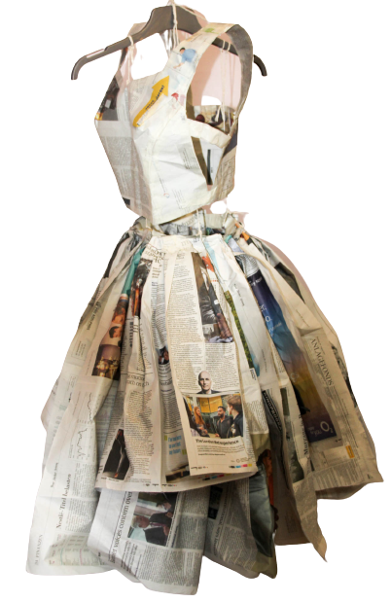
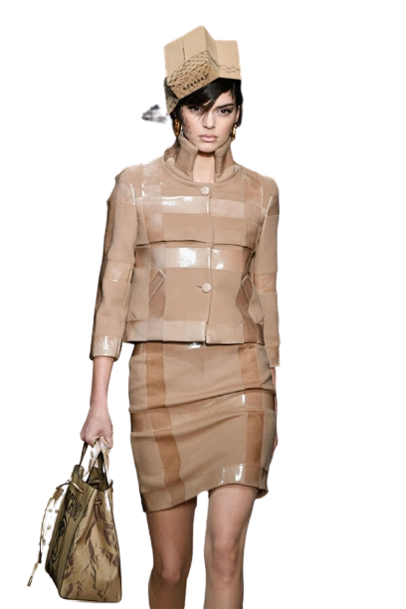


Các em hãy quan sát một số trang phục dưới đây và cho biết các trang phục đó được làm từ chất liệu gì?
Vải xốp
Giấy báo cũ
Bìa các tông

Slide 4

Ấn để đến trang sách

Slide 5

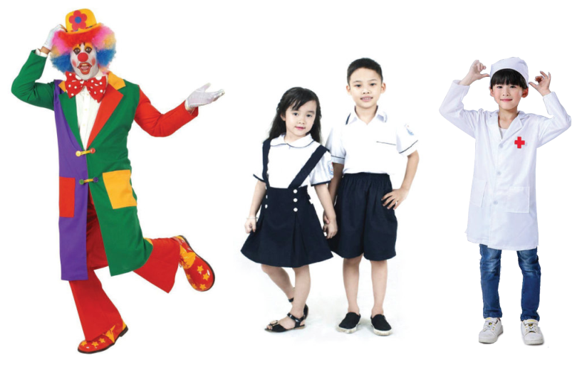
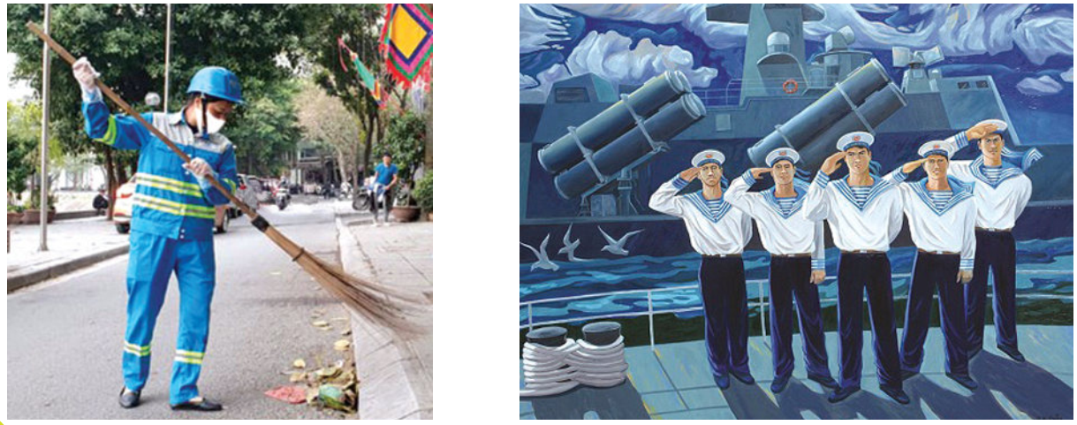

Các em hãy quan sát những hình ảnh sau và kể tên công việc của nhân vật trong đó. Nêu đặc điểm trong mỗi trang phục.

Slide 6



Cùng giúp ông chuẩn bị bữa tối nhé ^^

Slide 7


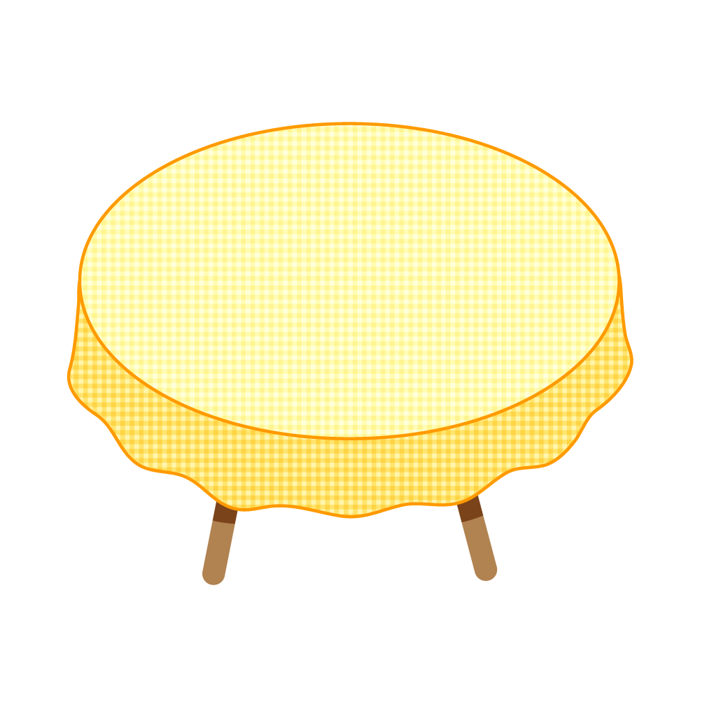

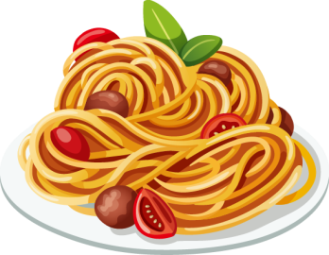




Hoàn thành
Notes:
Hướng dẫn: GV click vào hình đầu bếp để mở câu hỏi >> Sau khi HS đã trả lời đúng, GV click vào bàn ăn để hiện món ăn.

Slide 8

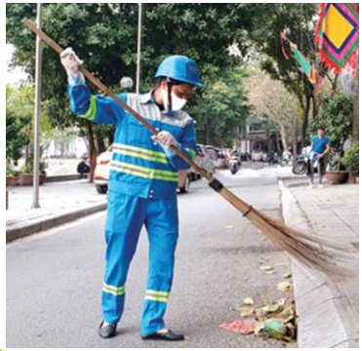






Nói tên công việc của nhân vật trong hình sau đây.
HẾT GIỜ
A
Công nhân vệ sinh
B
Chiến sĩ hải quân
C
Học sinh
D
Chú hề
Notes:
Hướng dẫn: GV click vào đồng hồ để bấm giờ >> Click vào chữ cái A, B, C, D để chọn đáp án đúng >> Click vào ngôi sao để trở về bàn ăn.

Slide 9
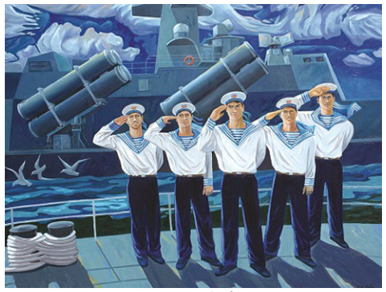
Nói tên công việc của nhân vật trong hình sau đây.
HẾT GIỜ
A
Công nhân vệ sinh
B
Chiến sĩ hải quân
C
Học sinh
D
Chú hề
Notes:
Hướng dẫn: GV click vào đồng hồ để bấm giờ >> Click vào chữ cái A, B, C, D để chọn đáp án đúng >> Click vào ngôi sao để trở về bàn ăn.

Slide 10
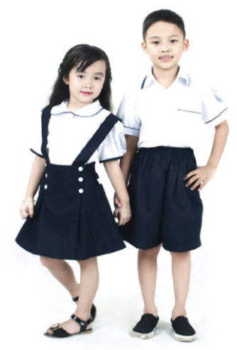
Nói tên công việc của nhân vật trong hình sau đây.
HẾT GIỜ
A
Công nhân vệ sinh
B
Chiến sĩ hải quân
C
Học sinh
D
Chú hề
Notes:
Hướng dẫn: GV click vào đồng hồ để bấm giờ >> Click vào chữ cái A, B, C, D để chọn đáp án đúng >> Click vào ngôi sao để trở về bàn ăn.

Slide 11
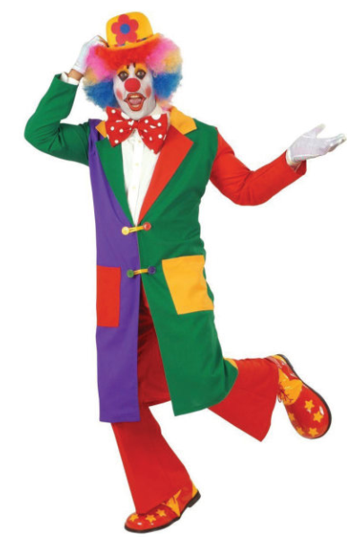
Nói tên công việc của nhân vật trong hình sau đây.
HẾT GIỜ
A
Công nhân vệ sinh
B
Chiến sĩ hải quân
C
Học sinh
D
Chú hề
Notes:
Hướng dẫn: GV click vào đồng hồ để bấm giờ >> Click vào chữ cái A, B, C, D để chọn đáp án đúng >> Click vào ngôi sao để trở về bàn ăn.

Slide 12

Nói tên công việc của nhân vật trong hình sau đây.
HẾT GIỜ
A
Công nhân vệ sinh
B
Bác sĩ/ Y tá
C
Học sinh
D
Chú hề
Notes:
Hướng dẫn: GV click vào đồng hồ để bấm giờ >> Click vào chữ cái A, B, C, D để chọn đáp án đúng >> Click vào ngôi sao để trở về bàn ăn.

Slide 13
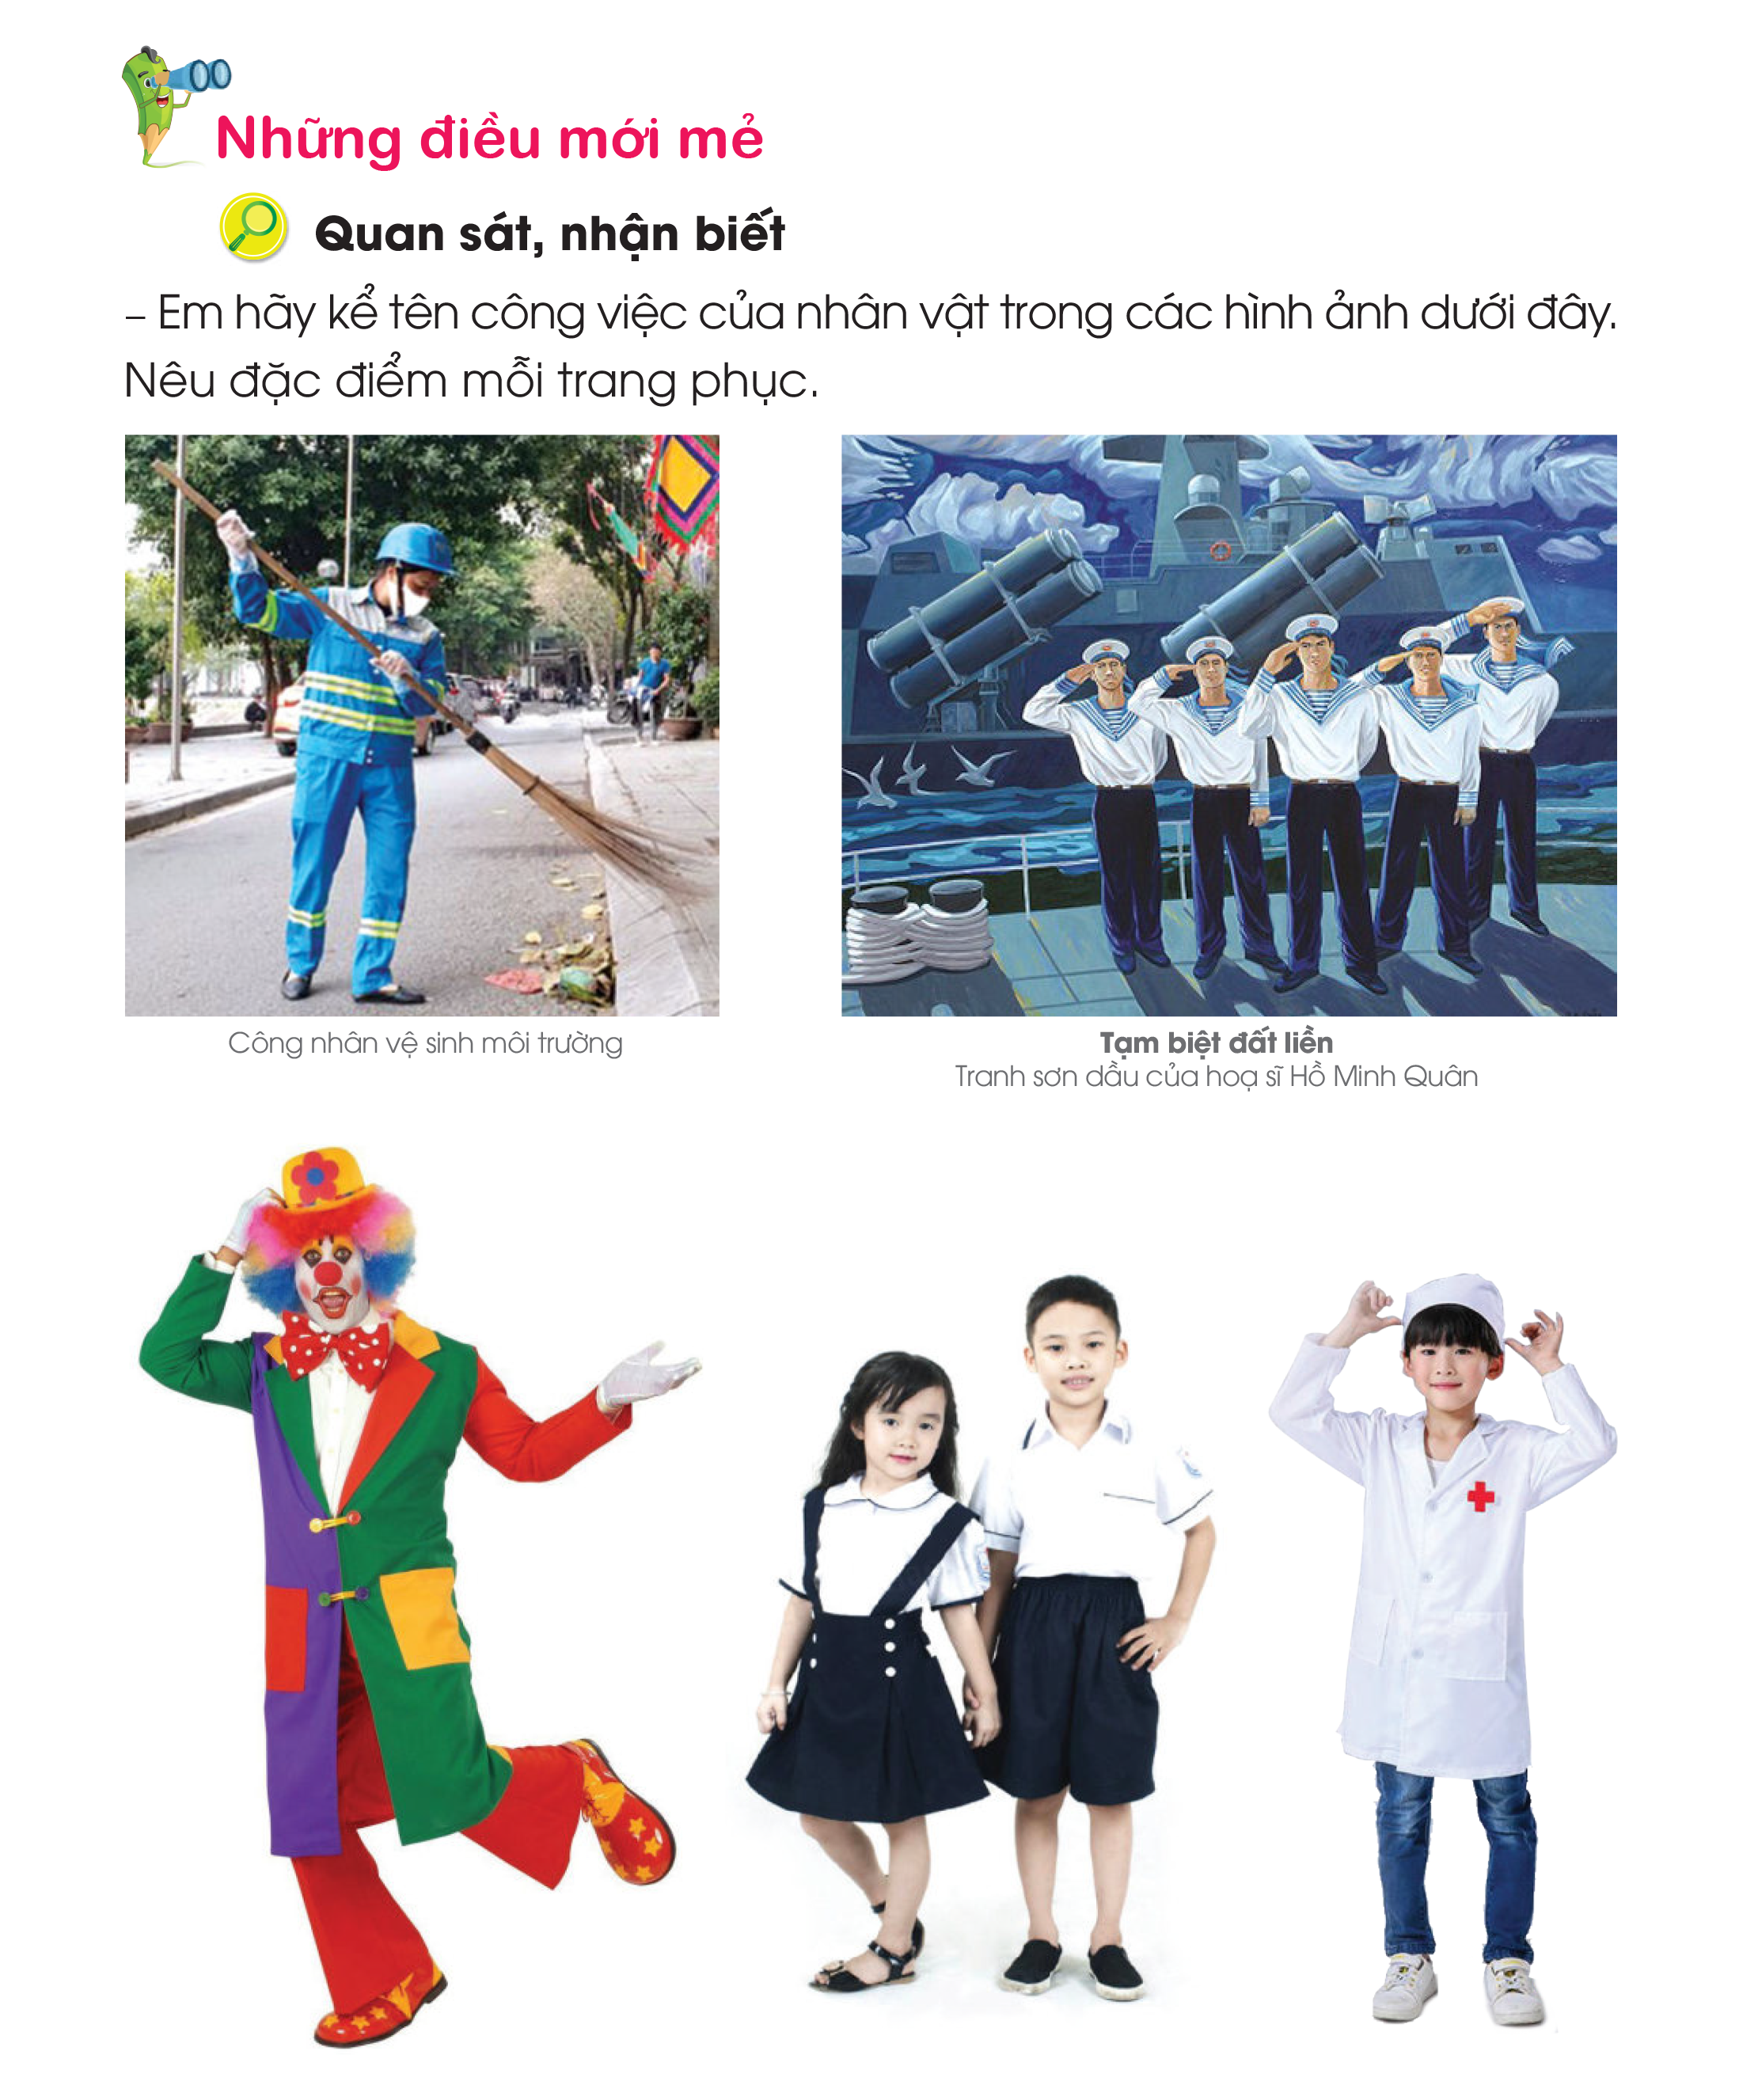
Diễn viên hề: Trang phục nhiều màu sắc sặc sỡ, có đeo mặt nạ (với chiếc mũi đỏ, to tròn), mũ đội đầu, tạo sự vui nhộn, hài hước.
Đồng phục học sinh: 2 màu đen/ trắng đơn giản, trên tay áo ghi tên trường, cổ áo có viền đen cách điệu, nữ mặc áo cổ tròn trắng cùng váy đen, nam mặc áo cổ bẻ trắng cùng quần đen.
Y tá: Áo trắng dài tới đầu gối, trên ngực trái của áo có hình chữ thập đỏ nổi bật, mũ đội đầu màu trắng.

Slide 14
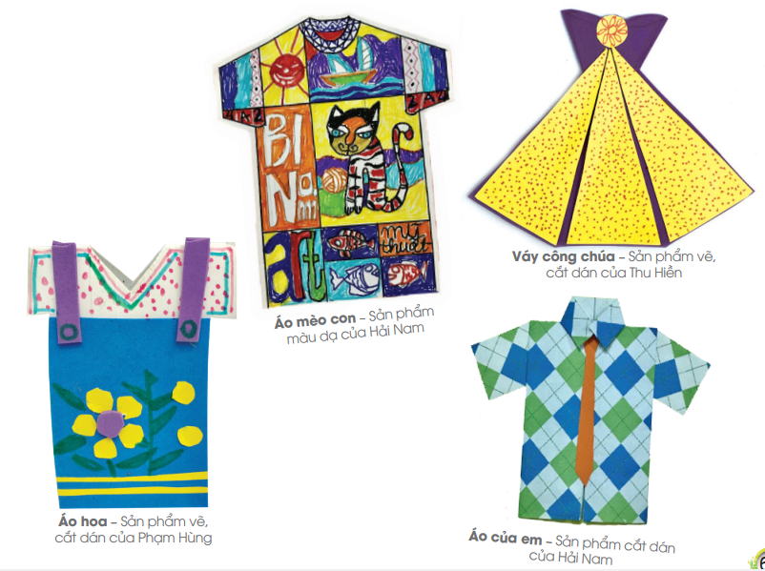
Các em hãy quan sát những hình ảnh sau, thảo luận và trả lời câu hỏi:
Nêu các bộ phận chính của các trang phục?
Các trang phục được trang trí lặp lại như thế nào?
Có thể tạo được nhiều sản phẩm trang phục khác nhau từ các hình cơ bản không?

Slide 15
Các bộ phận chính của trang phục gồm tay áo, cổ áo, thân áo,…
Các trang phục sử dụng chấm, nét, hình, màu để trang trí lặp lại trên trang phục.
Có thể tạo được nhiều sản phẩm trang phục khác nhau từ các hình cơ bản,...

Slide 16


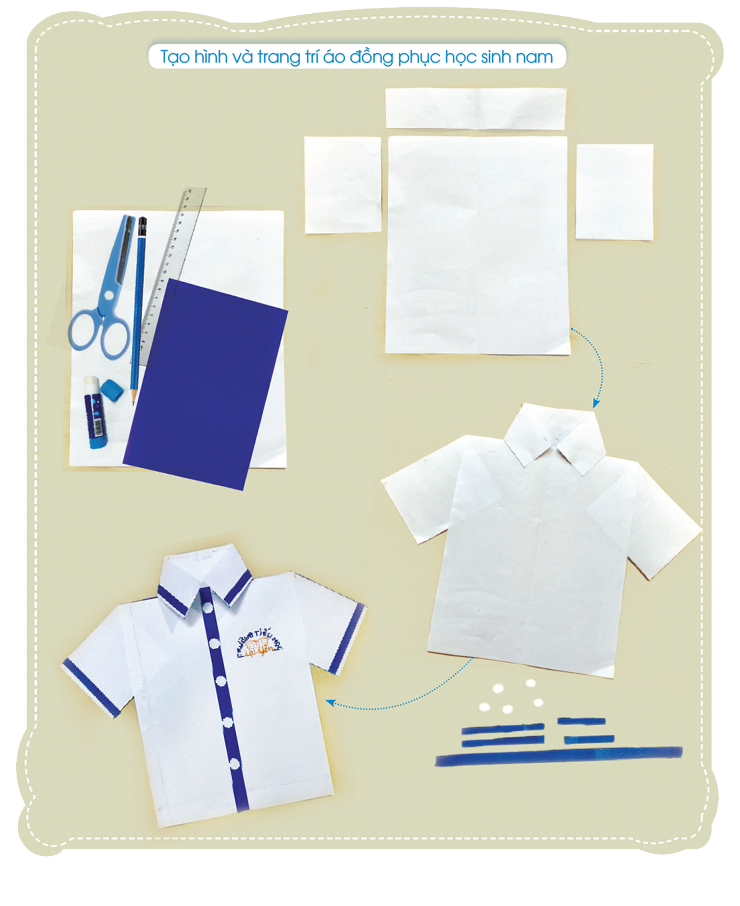


a. Tạo hình và trang trí áo đồng phục học sinh nam
Bước 1: Chuẩn bị vật liệu và công cụ thực hành
Em có thể tạo hình và trang trí trang phục bằng cách nào?
Ấn để xem video
Bước 2: Tạo bộ phận của áo.
Bước 3: Dán, ghép các bộ phận chi tiết để tạo sản phẩm: Gấp và xếp dán, liên kết các hình cơ bản đã tạo được với nhau để tạo nên sản phẩm.
Bước 4: Trang trí làm đẹp sản phẩm: Cắt/xé dán trang trí thêm một số chi tiết như nét viền trên túi áo, cổ áo, tay áo hoặc tên trường, lớp,… Hoặc vẽ thêm chấm, nét, hoạ tiết trang trí lặp lại theo ý thích cho trang phục.

Slide 17
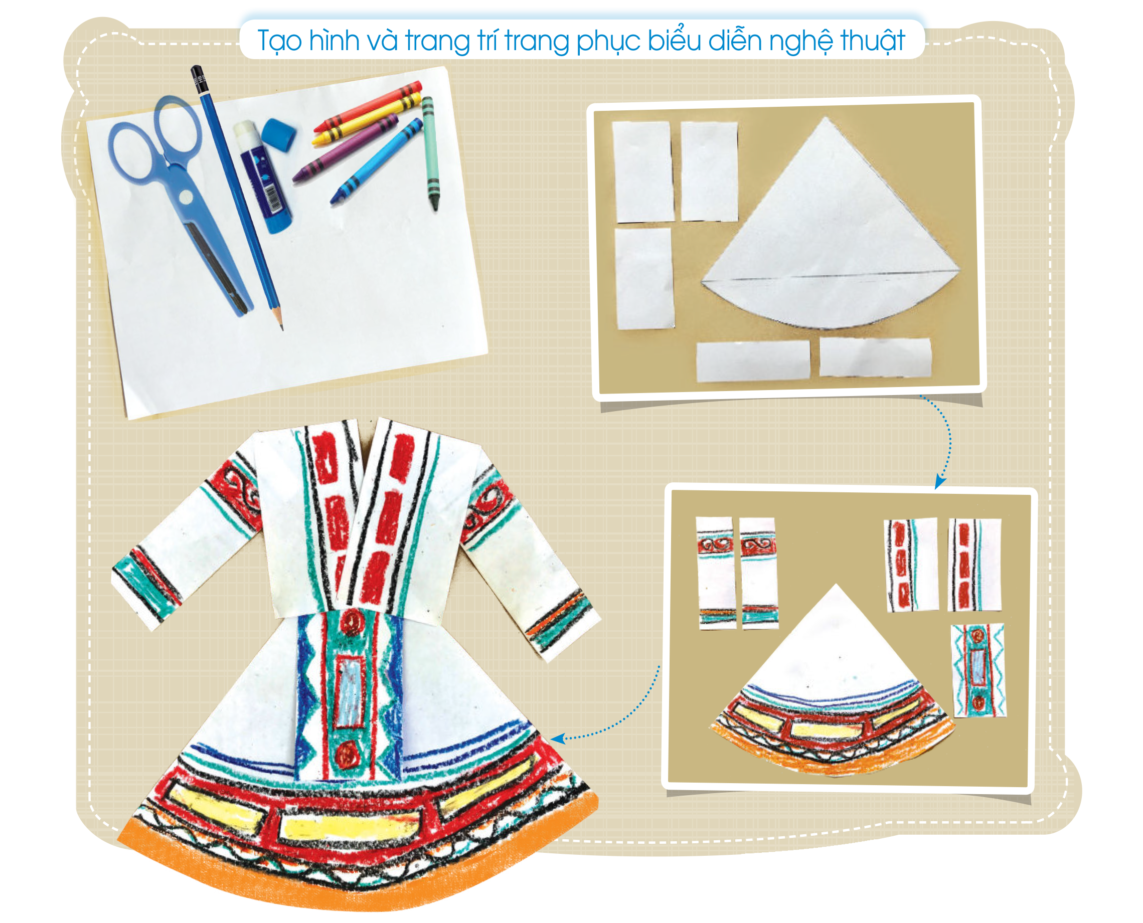
b. Tạo hình và trang trí trang phục biểu diễn nghệ thuật
Bước 1: Chuẩn bị vật liệu và công cụ thực hành
Ấn để xem video
Bước 2: Tạo bộ phận của trang phục.
Bước 3: Trang trí các bộ phận của trang phục.
Bước 4: Dán, ghép các bộ phận chi tiết để tạo sản phẩm: trang trí chấm, nét, hình cơ bản lặp lại ở phần nẹp áo, tay áo, thân váy,...
Gợi ý: Các em có thể sử dụng bút màu sáp/dạ vẽ các chẩm, nét, hình cơ bản lặp lại theo ý thích để tạo hoạ tiết làm đẹp sản phẩm.

Slide 18
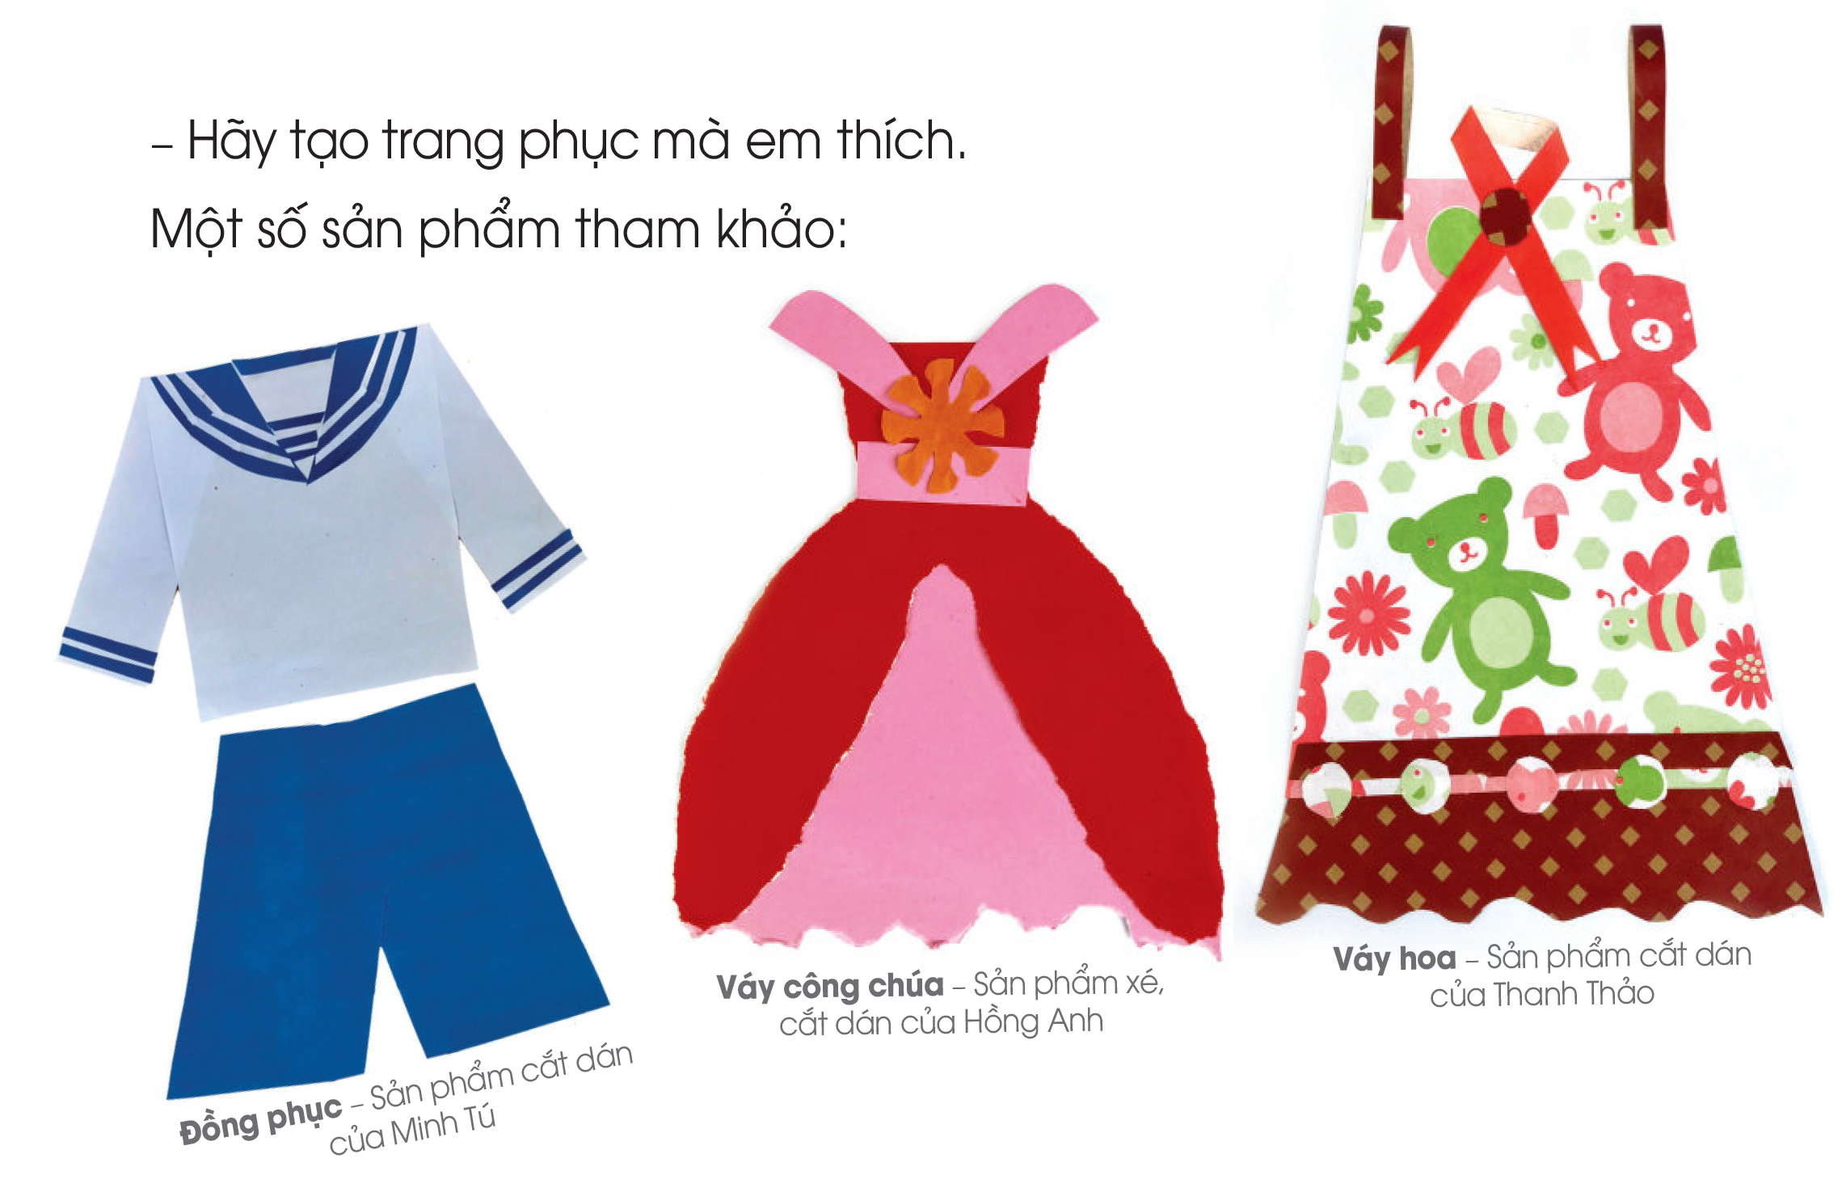

Thực hành theo nhóm
Lựa chọn một trong hai tạo hình và trang trí trang phục em yêu thích đã giới thiệu trong.
Tham khảo sản phẩm trang phục ở hình bên và trang trí nét, hình lặp lại theo ý thích.
Đặt tên cho sản phẩm và một bạn đại diện nhóm sẽ trình bày về thiết kế của nhóm mình (sản phẩm này được thiết kế cho ai?).

Slide 19


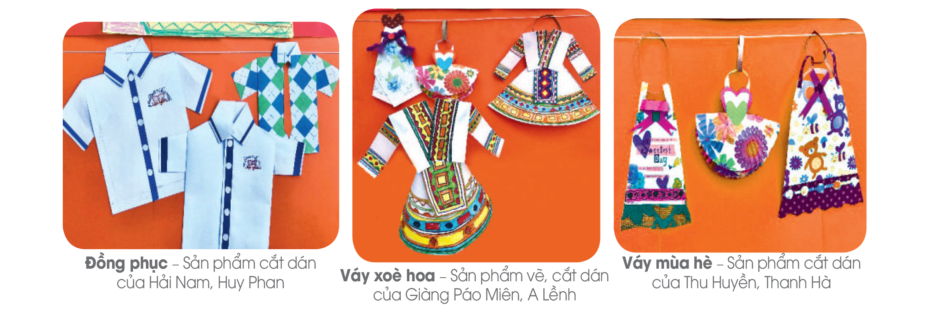

Các em hãy tận dụng không gian lớp học để trưng bày sản phẩm của nhóm mình, sau đó quan sát sản phẩm của các nhóm và nhận xét:
Em thích sản phẩm của nhóm nào?
Nhóm em đã tạo trang phục bằng những hình cơ bản nào?
Em đã trang trí những chi tiết nào trên sản phẩm của mình?
Sản phẩm của em là trang phục dành cho nghề gì?

Slide 20

Ấn để đến trang sách

Slide 21

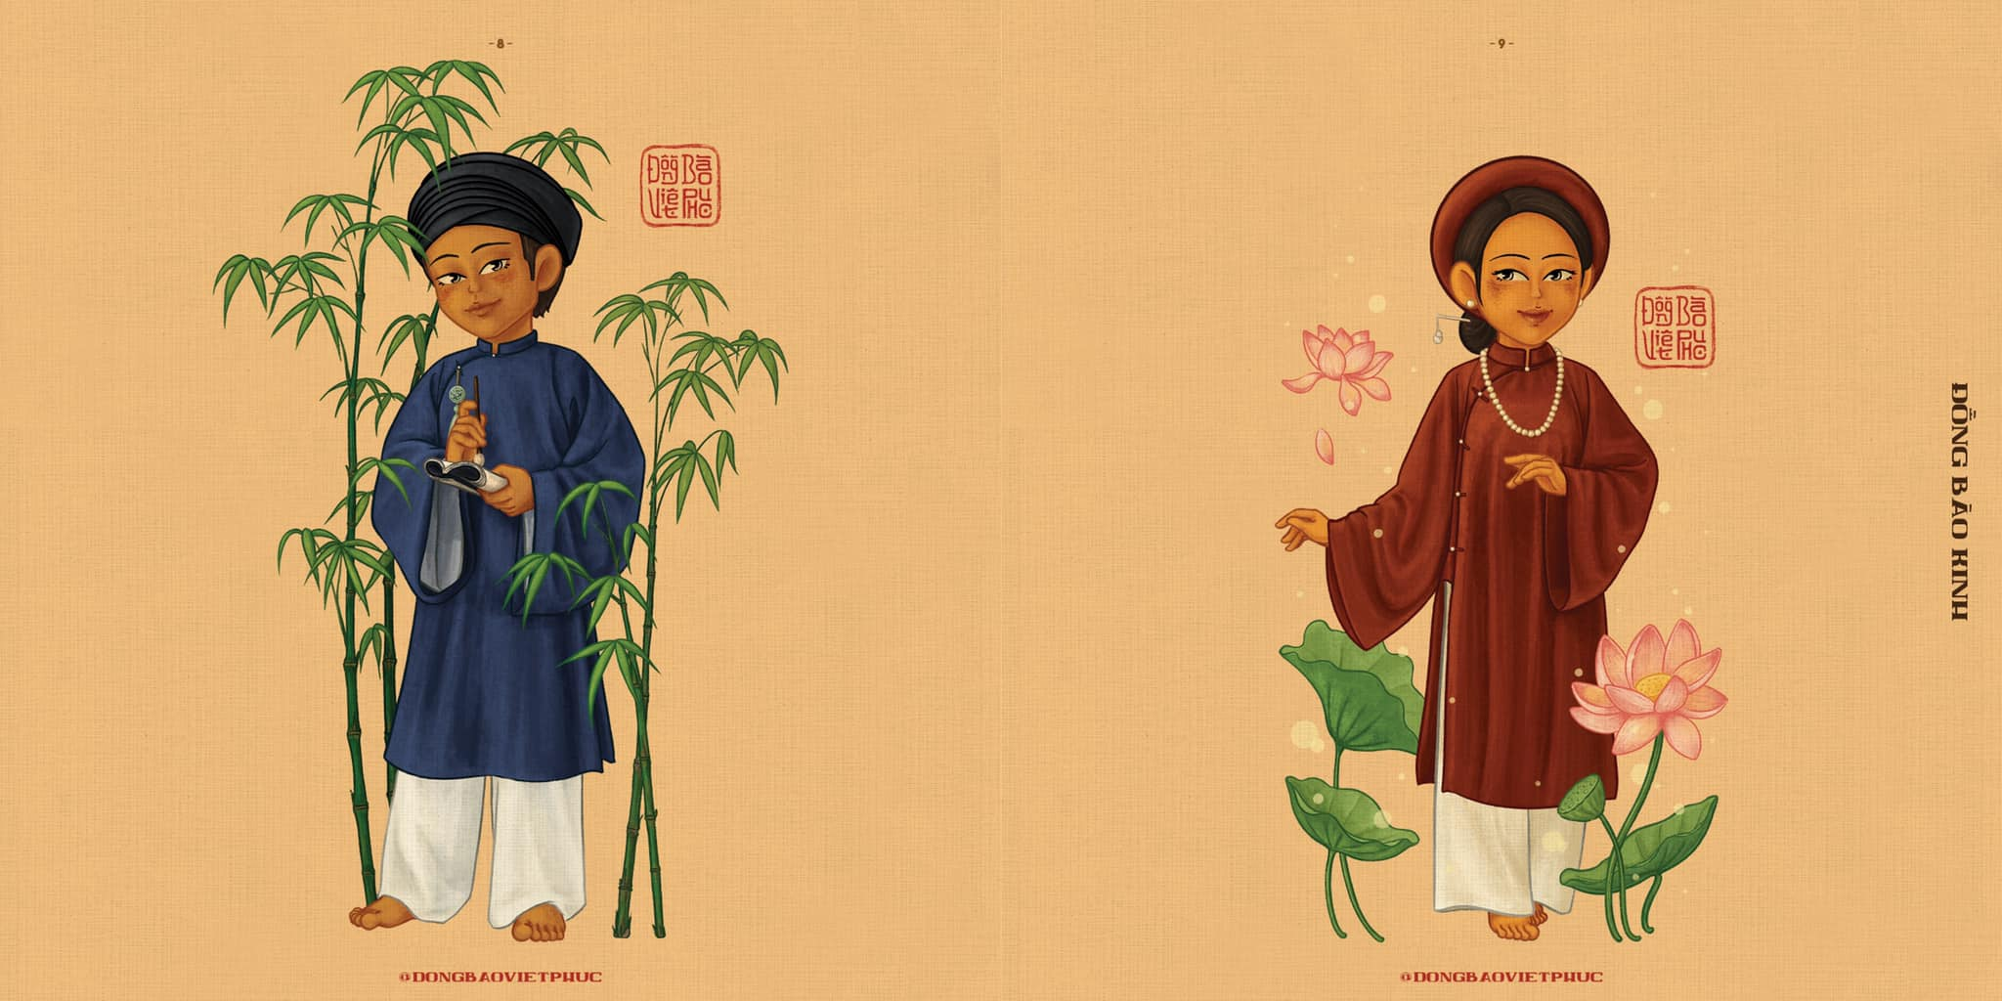
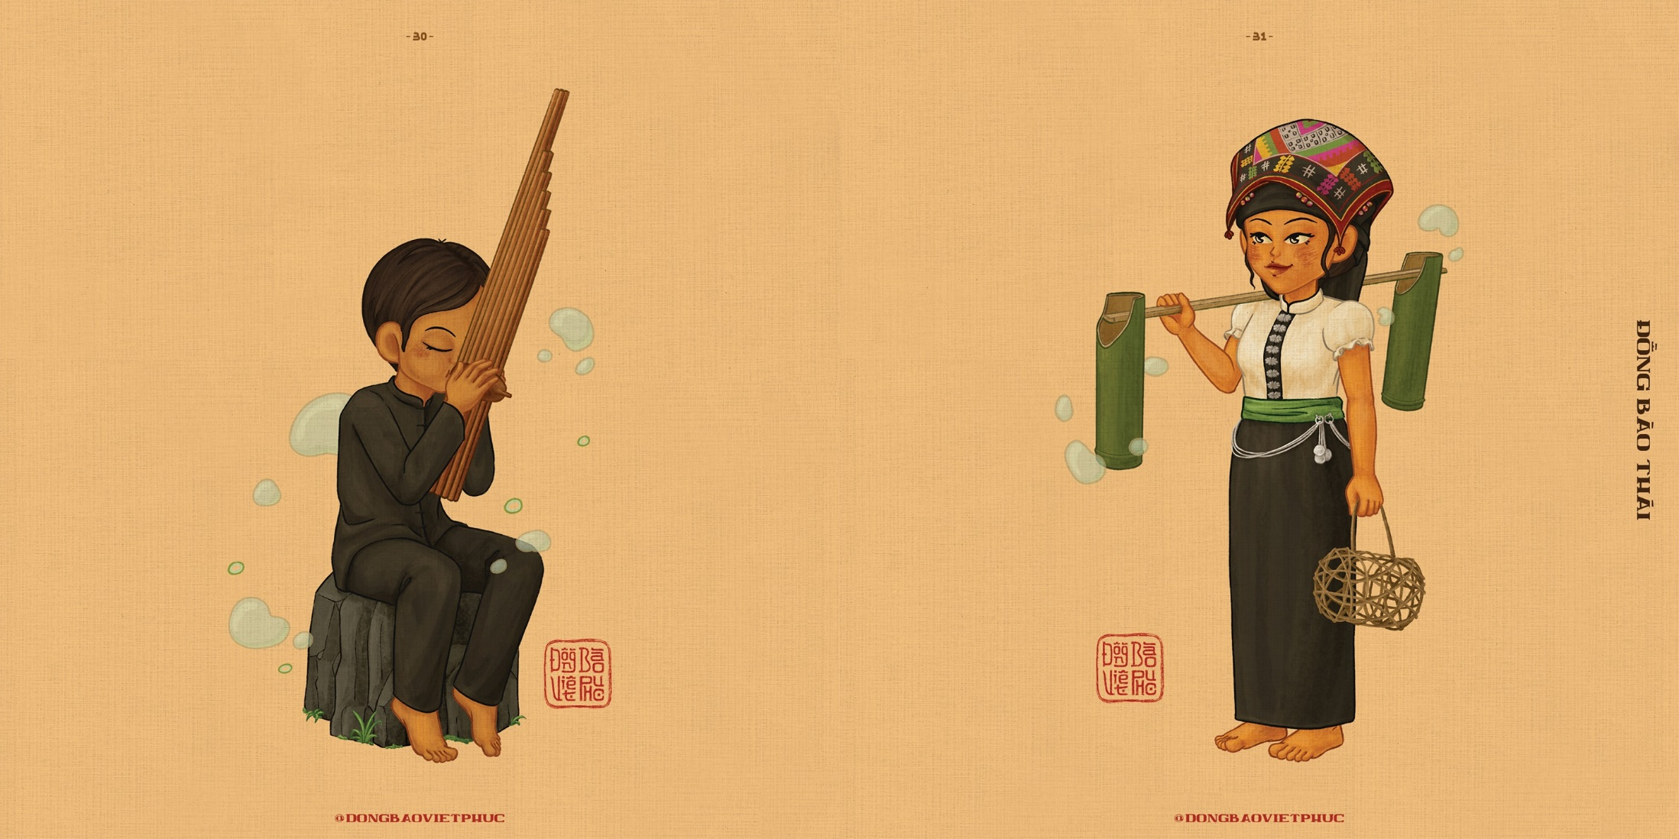


Các em hãy xem các trang phục dân tộc ở Việt Nam
Dân tộc Thái
Dân tộc Kinh

Slide 22
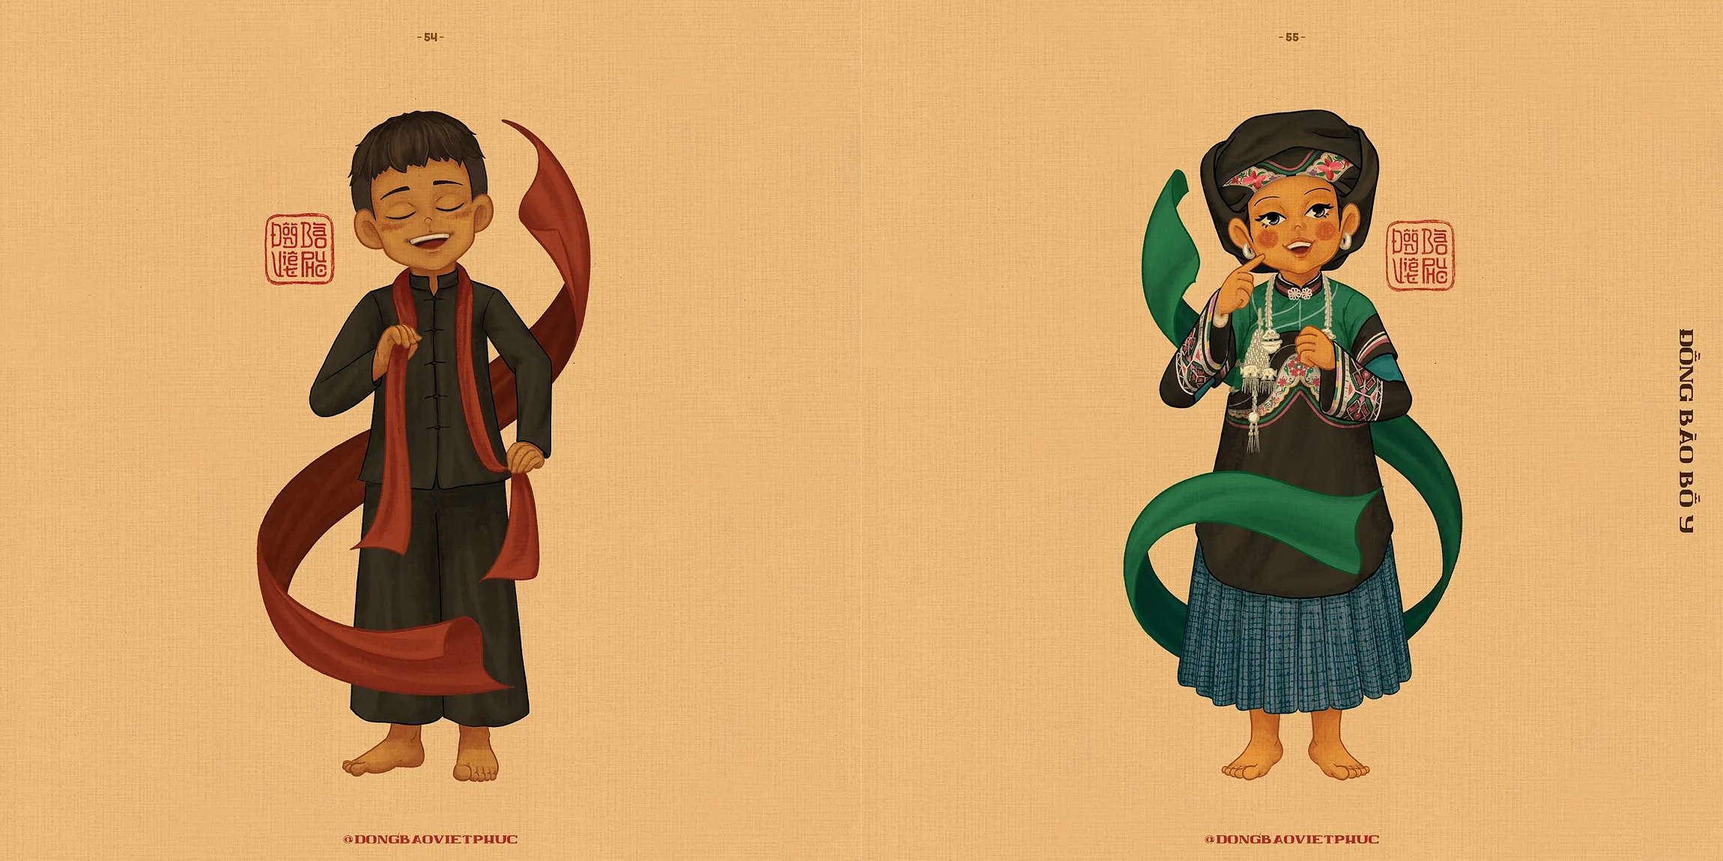
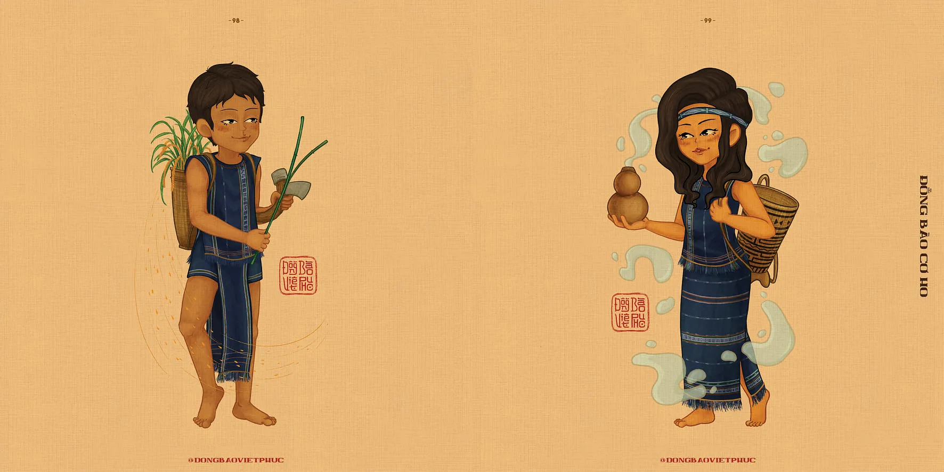
Các em hãy xem các trang phục dân tộc ở Việt Nam
Dân tộc Cơ ho
Dân tộc Bố Y

Slide 23
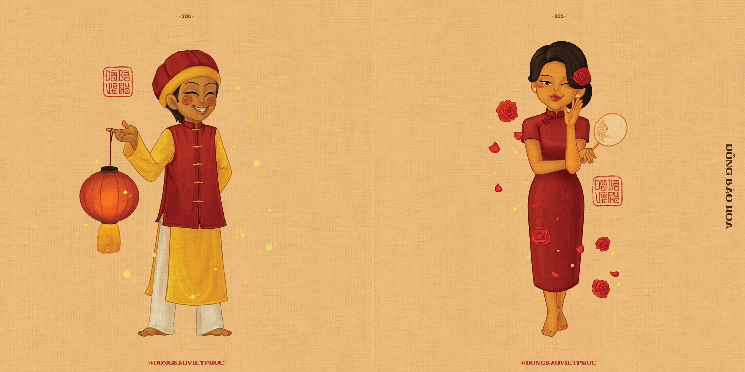
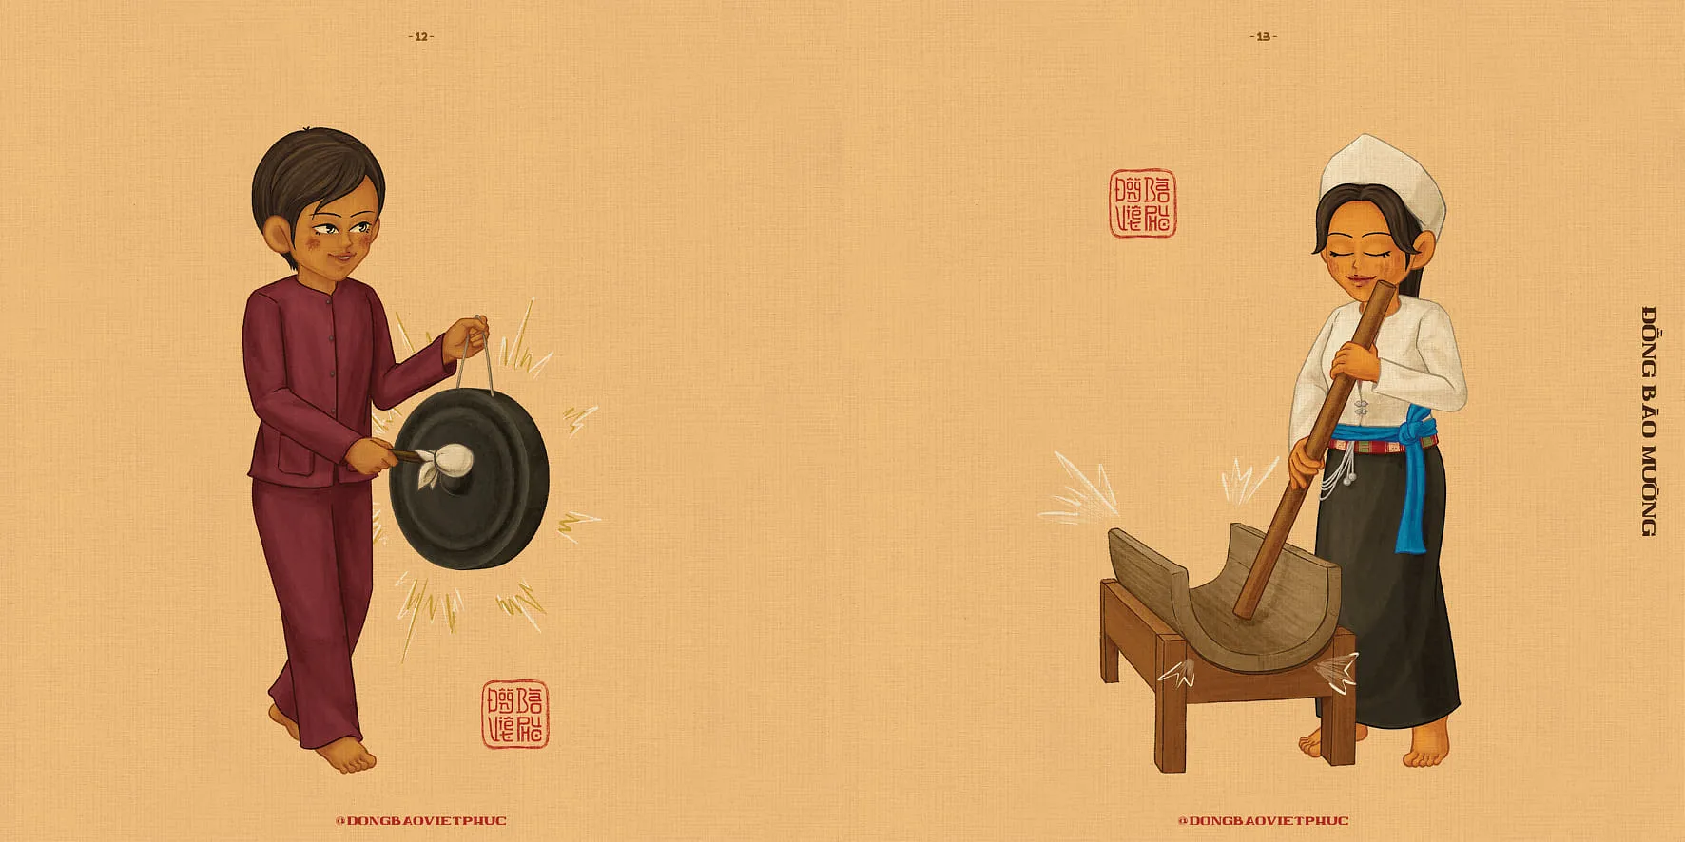
Các em hãy xem các trang phục dân tộc ở Việt Nam
Dân tộc Mường
Dân tộc Hoa

Slide 24
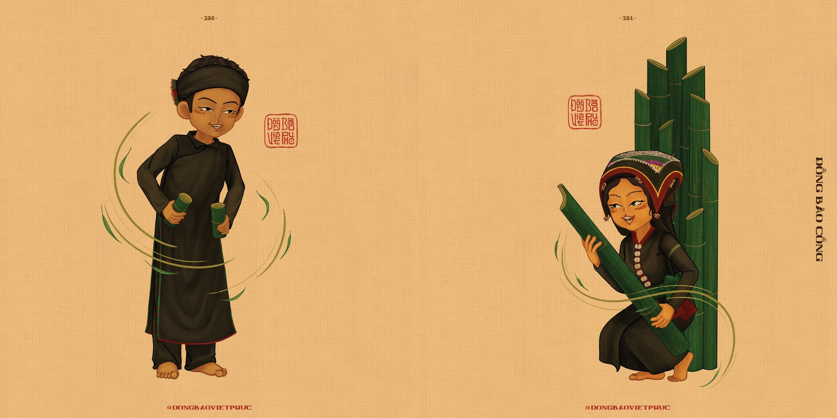
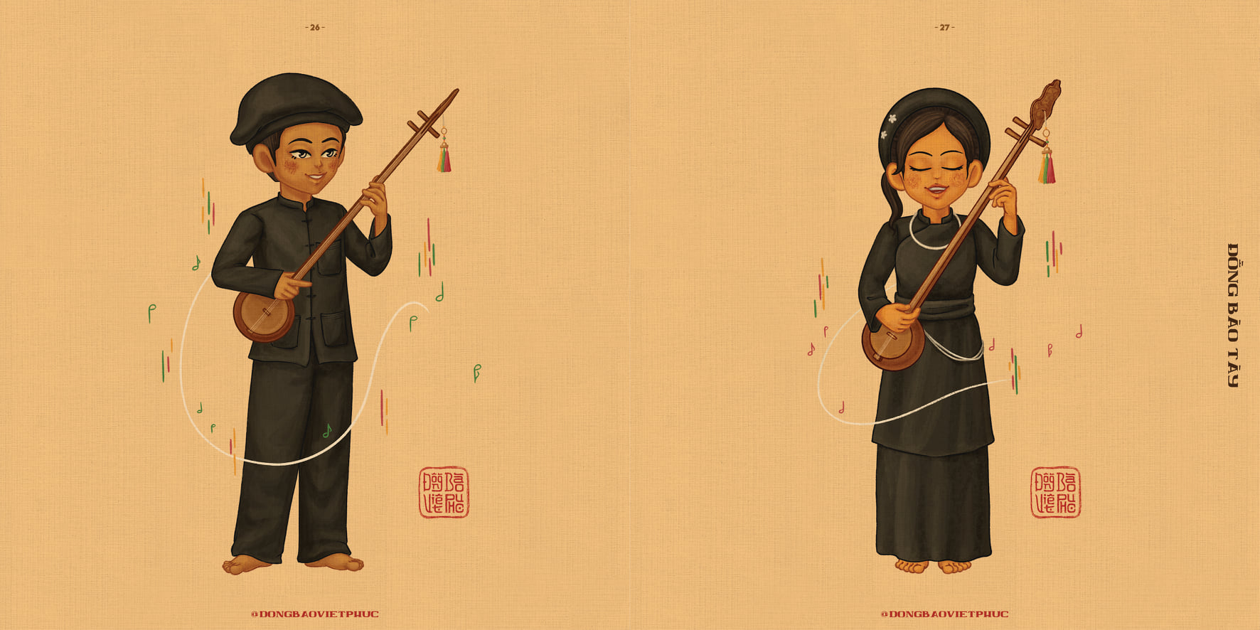
Các em hãy xem các trang phục dân tộc ở Việt Nam
Dân tộc Tày
Dân tộc Cống

Slide 25
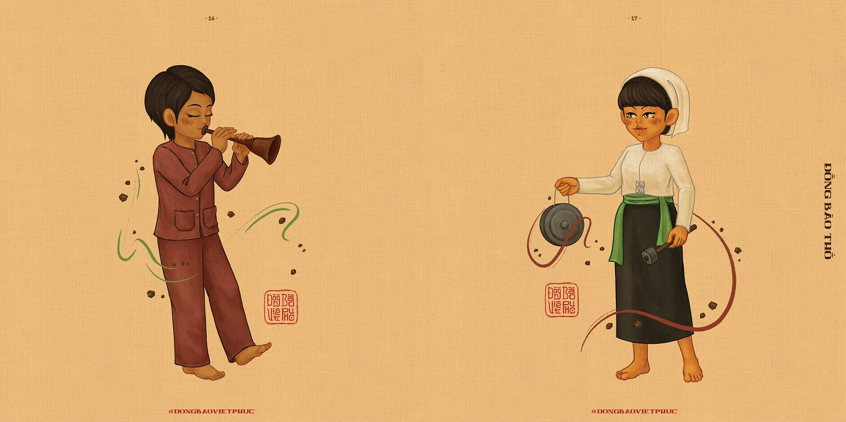
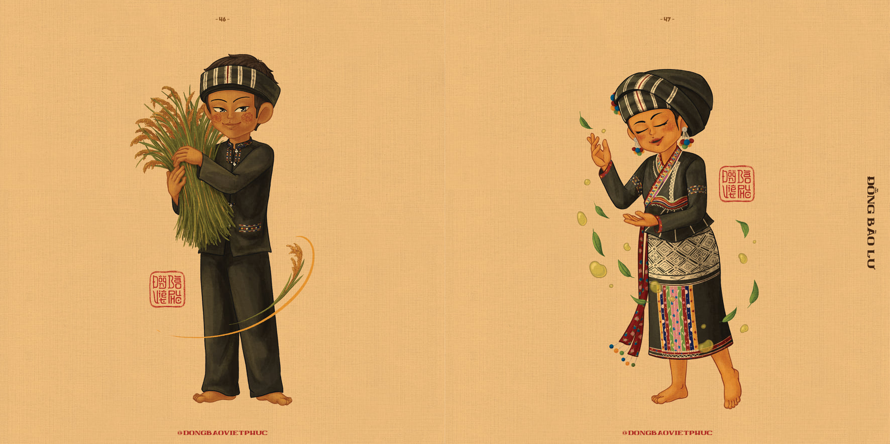
Các em hãy xem các trang phục dân tộc ở Việt Nam
Dân tộc Lự
Dân tộc Thổ

Slide 26
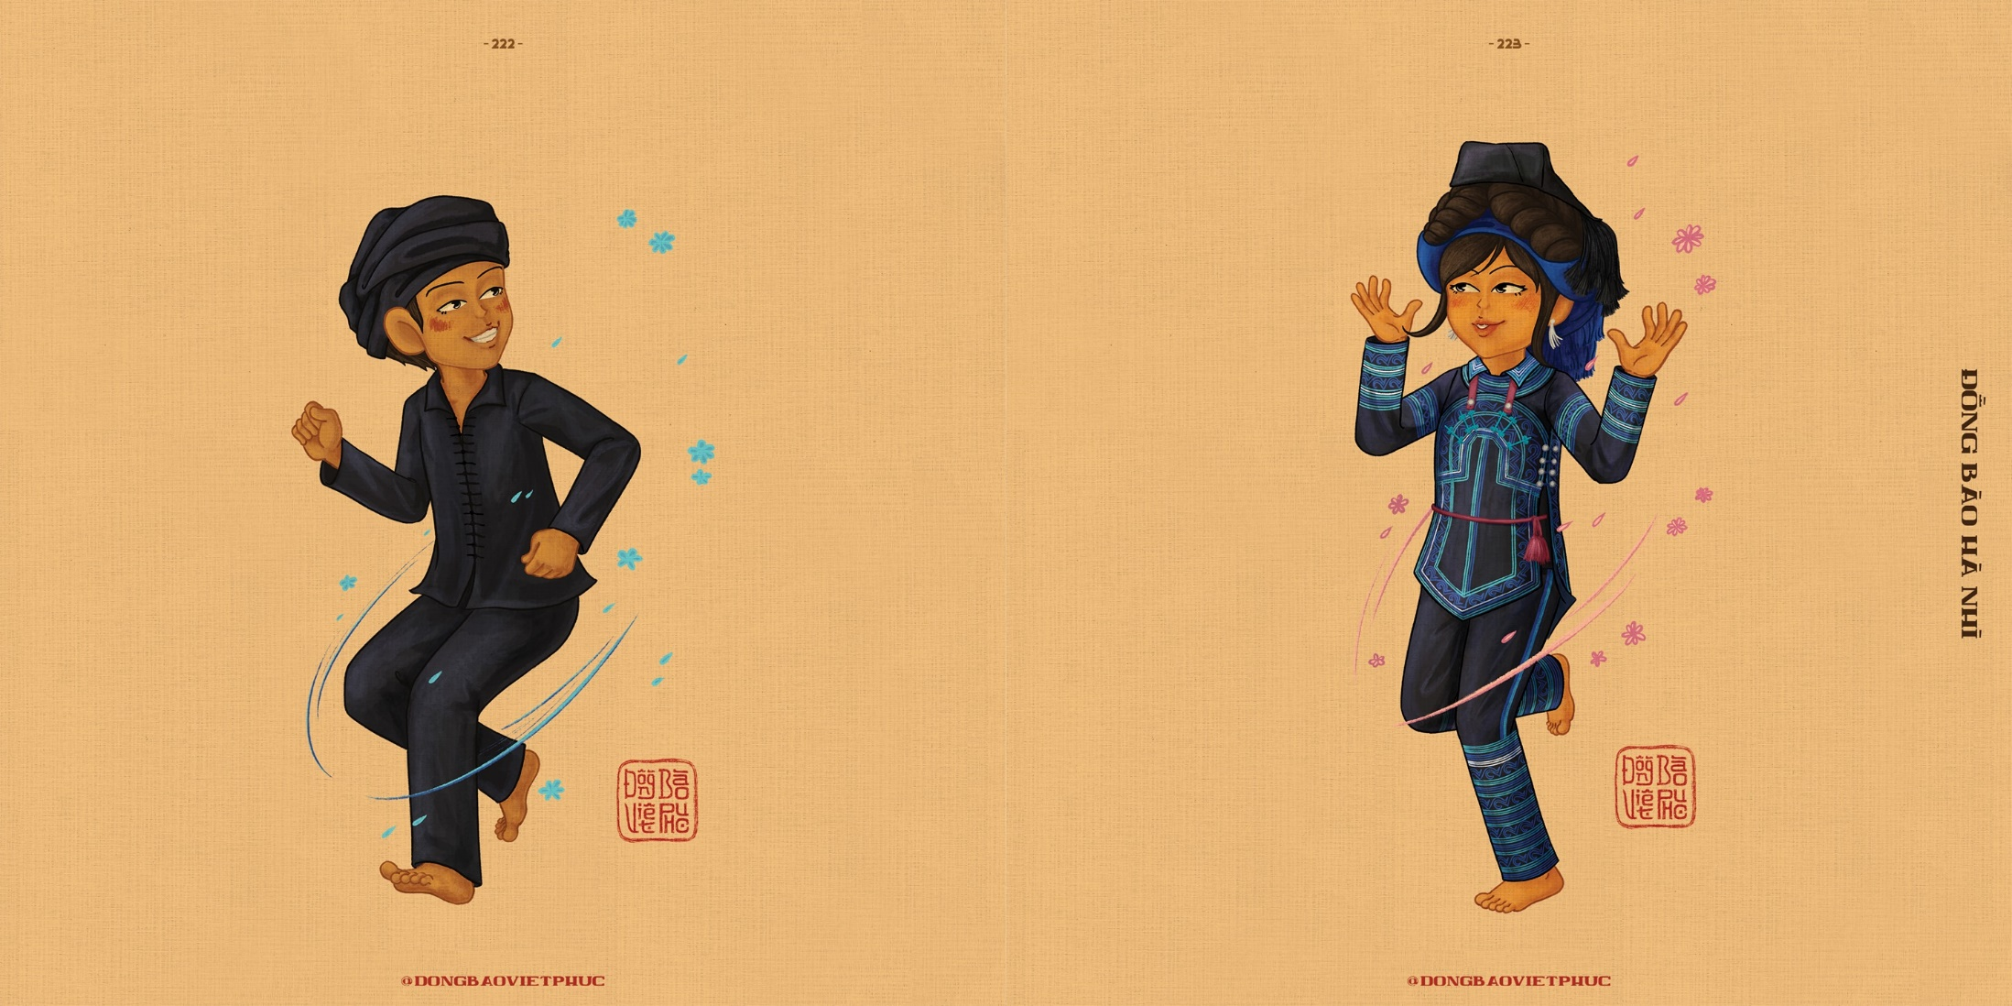
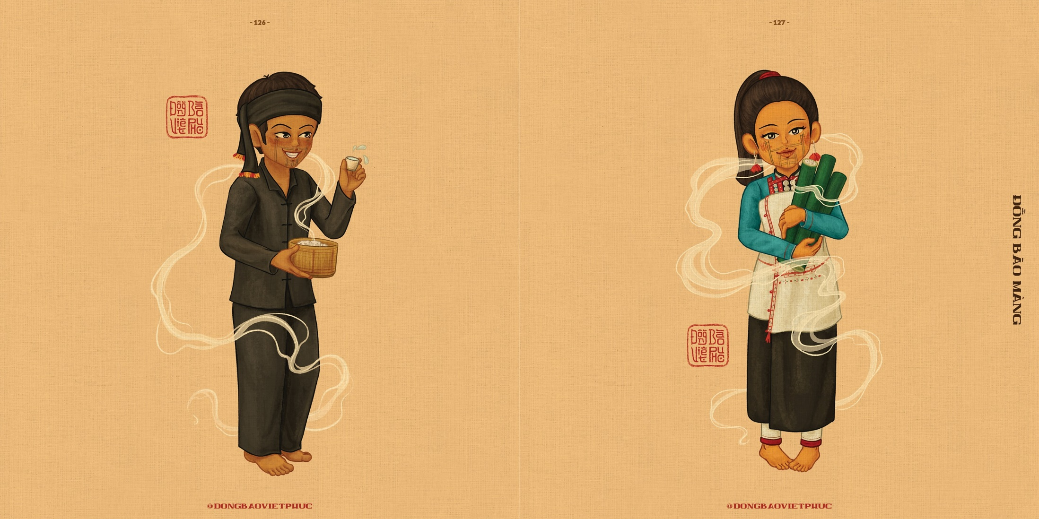
Các em hãy xem các trang phục dân tộc ở Việt Nam
Dân tộc Mảng
Dân tộc Hà Nhì

Slide 27
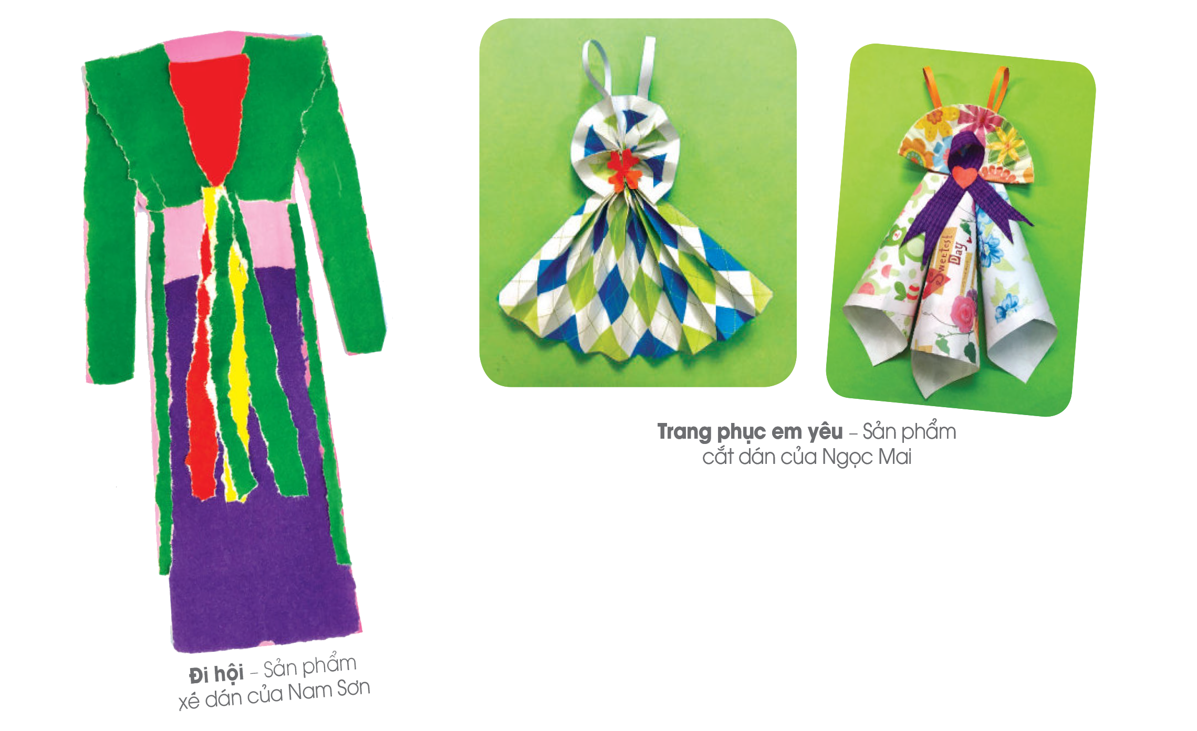
Các em có thể tạo hình và trang trí trang phục bằng cách nào khác?

Slide 28
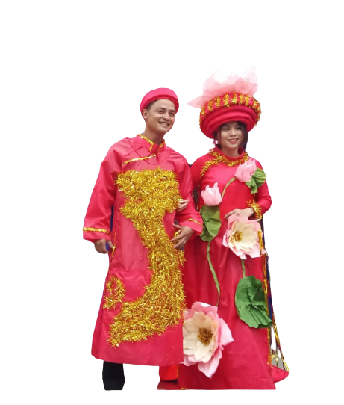
TỔNG KẾT
Có thể sắp xếp các họa tiết lặp lại tạo nhịp điệu để trang phục thêm sinh động.

Slide 29


HƯỚNG DẪN VỀ NHÀ
Xem trước Bài 16 và chuẩn bị đồ dùng, công cụ theo hướng dẫn ở mục Chuẩn bị.

Slide 30


Slide 31



Để kết nối cộng đồng giáo viên và nhận thêm nhiều tài liệu giảng dạy,
mời quý thầy cô tham gia Group Facebook
theo đường link:
Hoc10 – Đồng hành cùng giáo viên tiểu học
Hoặc truy cập qua QR code

